Slide 1


Kurzpräsentation
SRU-plus 20 S
Superior Clamping and Gripping

Slide 2
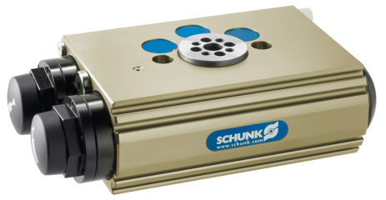
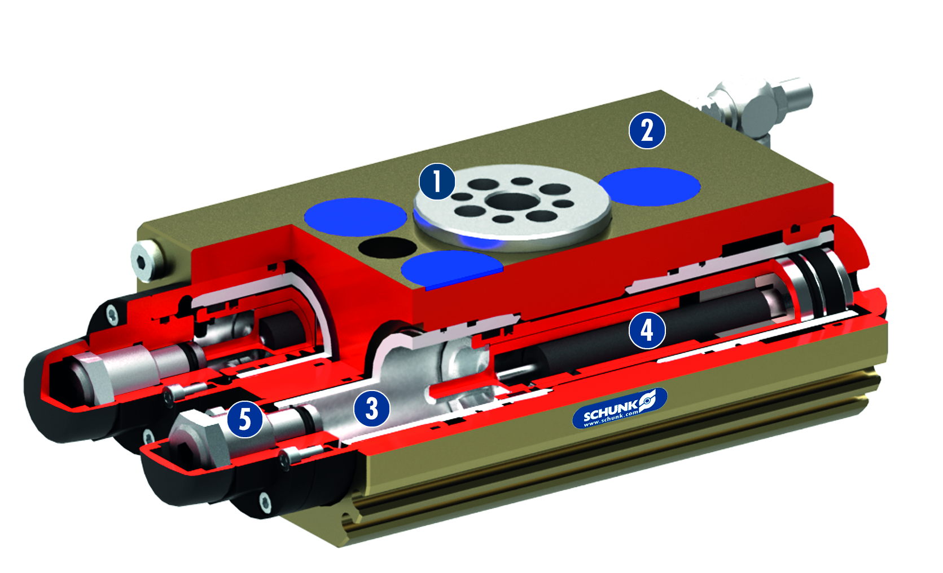
SRU-plus 20-S
#1: Der neue Maßstab für Schwenkeinheiten in Sachen Taktzeit und Frequenz
Alleinstellungsmerkmale:
Durchgängige Modularität
Passende Variantengestaltung bei identischen
Aussenabmessungen für optimalen Einsatz in
jeder Anwendung
Patentierte Stoßdämpfer-Elastomer-Dämpfung als
neuer Maßstab für Schwenkeinheiten
Weitere Produktmerkmale:
Bewährte hydraulische Hochleistungsstoßdämpfer
in Kombination mit Elastomer
Kompakteres Anlagendesign, da höhere Beladungen
möglich auf gleichen Bauraum der bestehenden
Einheiten bei gleicher Taktzeit
Höhere Energieaufnahme als bisherige Dämpfungen
Höhere Leistungsdichte bezogen auf Beladung,
Taktzeit und Zyklen pro Stunde

Slide 3
SRU-plus 20-S
#1: Der neue Maßstab für Schwenkeinheiten in Sachen Taktzeit und Frequenz
Kundenmehrwert / Verkaufsargumentation
Kompakterer Anlagendesigns, da höhere Beladungen möglich auf
gleichen Bauraum
Innenliegende Hochleistungsdämpfung für zuverlässige Schwenkprozesse
Höhere Anlagenproduktivität durch reduzierte Zykluszeiten und erhöhte
Zyklen pro Stunde
Anwendbar in schwierigsten Umgebungen , da Schutzklasse IP67 Standard

Slide 4
SRU-plus 20-S
#1: Der neue Maßstab für Schwenkeinheiten in Sachen Taktzeit und Frequenz
  Technische Basisfunktionen:
Baugrößen: 20
Eigenmasse: 2,1 kg
Axialkraft: 800 N
Drehmoment: 3,0 Nm
Biegemoment: 10,4 Nm
Zyklen pro Stunde bei SRU-plus
20-S bis 3700 1/h
Schwenkzeiten bei SRU-plus
20-S bis zu 0,3 s
  Komplementärprodukte:
  PGN+, MPG+, MMS, IN, etc
Antriebsflansch
Pneumatischer, kräftiger Doppelkolbenantrieb
Gehäuse
gewichtsoptimiert durch Verwendung einer
harteloxierten und hochfesten Aluminiumlegierung
Hülsentechnik
für radiale Endlageneinstellbarkeit ohne Setzeffekt
und schnellen Austausch bei Wartung
Stoßdämpfer mit elastomer Dämpfung
hochdynamische Energie wird über Stoßdämpfer
aufgenommen, restliche Dämpfung erfolgt über
Elastomer
Dämpfer-Hubeinstellung
je nach Belastung kann der nutzbare Dämpferhub
variiert werden

Slide 5




Jens Lehmann, deutsche Torwartlegende,
seit 2012 Markenbotschafter von SCHUNK
www.schunk.com

